Slide 1



TRƯỜNG TIỂU HỌC QUANG TRUNG
(Tiết 2)
Giáo viên: Phạm Thị Thúy

Slide 2
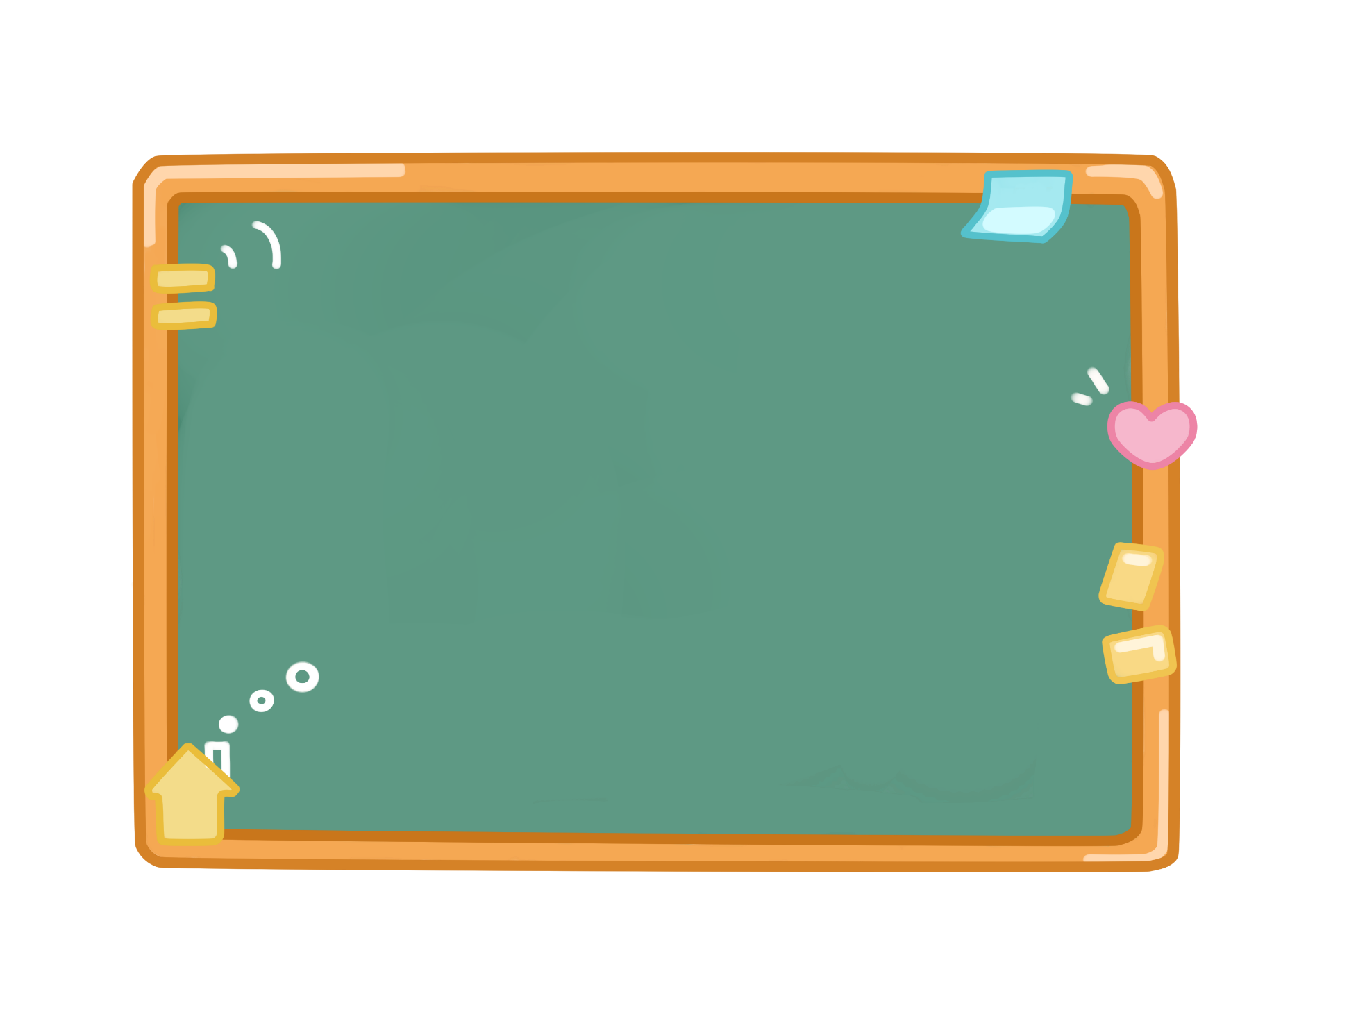



Slide 3



Notes:
Thiết kế: Hương Thảo – Zalo 0972115126

Slide 4

Đặt tính rồi tính
48 102 x 5
32 419 x 4
172 923 x 3

Slide 5

48 102 x 5 = ?
48 102
5
24
0
5
1
0

Slide 6
32 419 x 4 = ?
32 419
4
12
9
6
7
6

Slide 7
172 923 x 3 = ?
172 923
3
5
1
8
7
6
9

Slide 8
2
Chọn câu trả lời đúng
Rô-bốt có 200 000 đồng. Rô-bốt mua 2 bộ cờ vua, mỗi bộ có giá 80 000 đồng. Hỏi Rô-bốt còn lại bao nhiêu tiền?
20 000 đồng
40 000 đồng
60 000 đồng

Slide 9
3
Tính giá trị biểu thức
a) 460 839 + 29 210 x 3
b) 648 501 – 20 810 x 4
= 460 839 + 87 630
= 648 501 – 83 240
= 548 469
= 565 261

Slide 10
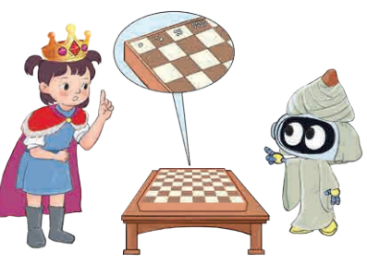
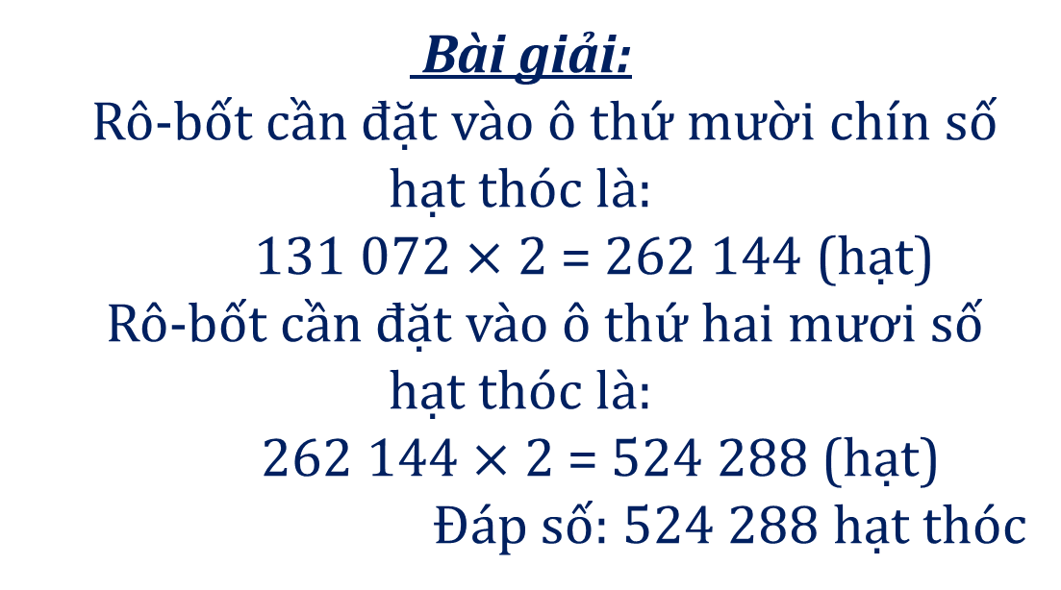
4
Rô-bốt đặt các hạt thóc vào bàn cờ theo quy tắc: ô thứ nhất đặt 1 hạt thóc, ô thứ hai đặt 2 hạt thóc, ô thứ ba đặt 4 hạt thóc và cứ như vậy, số thóc đặt vào ô sau gấp đôi số thóc đặt vào ô trước đó. Biết rằng ô thứ mười tám đặt 131 072 hạt thóc. Hỏi Rô-bốt đặt bao nhiêu hạt thóc vào ô thứ hai mươi?
Bài giải:
Rô-bốt cần đặt vào ô thứ mười chín số hạt thóc là:
131 072 $×$ 2 = 262 144 (hạt)
Rô-bốt cần đặt vào ô thứ hai mươi số hạt thóc là:
262 144 $×$ 2 = 524 288 (hạt)
Đáp số: 524 288 hạt thóc

Slide 11


Notes:
Thiết kế: Hương Thảo – Zalo 0972115126

Slide 12


Gia đình Hoa có 5 người, trung bình một tháng chi phí tiền ăn cho 1 người là 950 000 đồng. Hỏi một tháng gia đình Lan phải trả bao nhiêu tiền cho khoản chi phí đó?
Bài giải
Một tháng gia đình Lan phải trả số tiền ăn là:
950 000 x 5 = 4 750 000 (đồng)
Đáp số: 4 750 000 đồng

